Slide 1

KOMPLETO DEN KRISTU
Lès 10 pa Mart 7, 2026

Slide 2
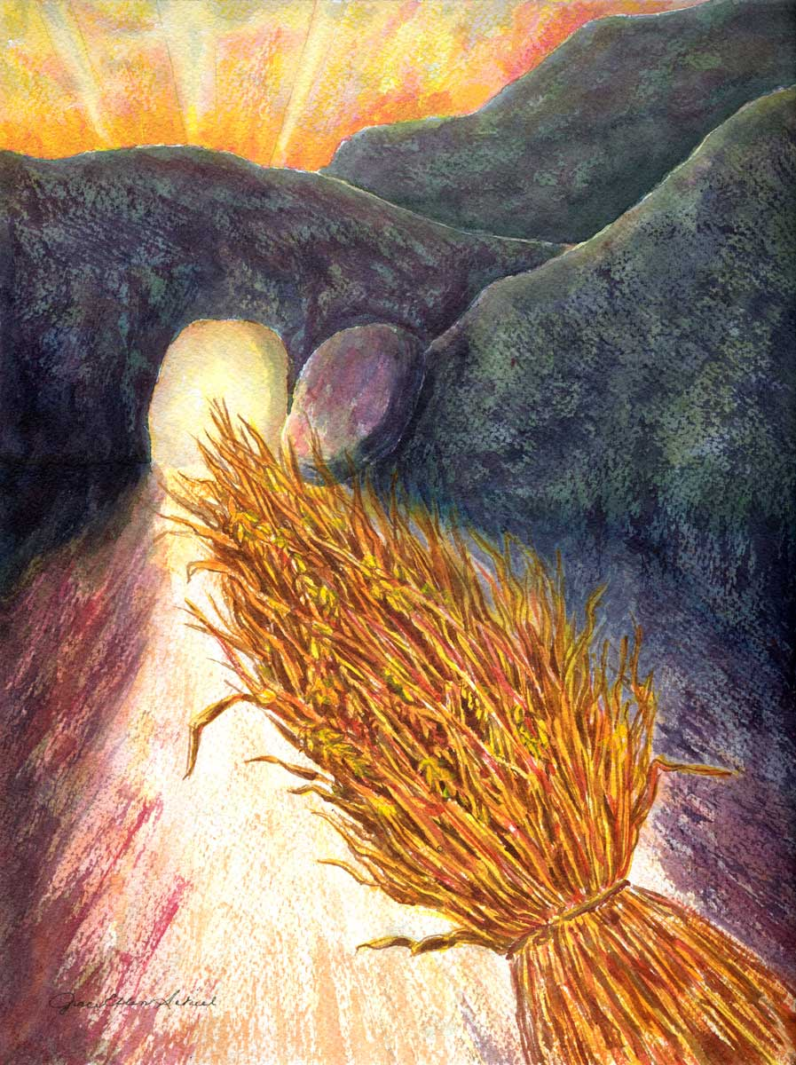
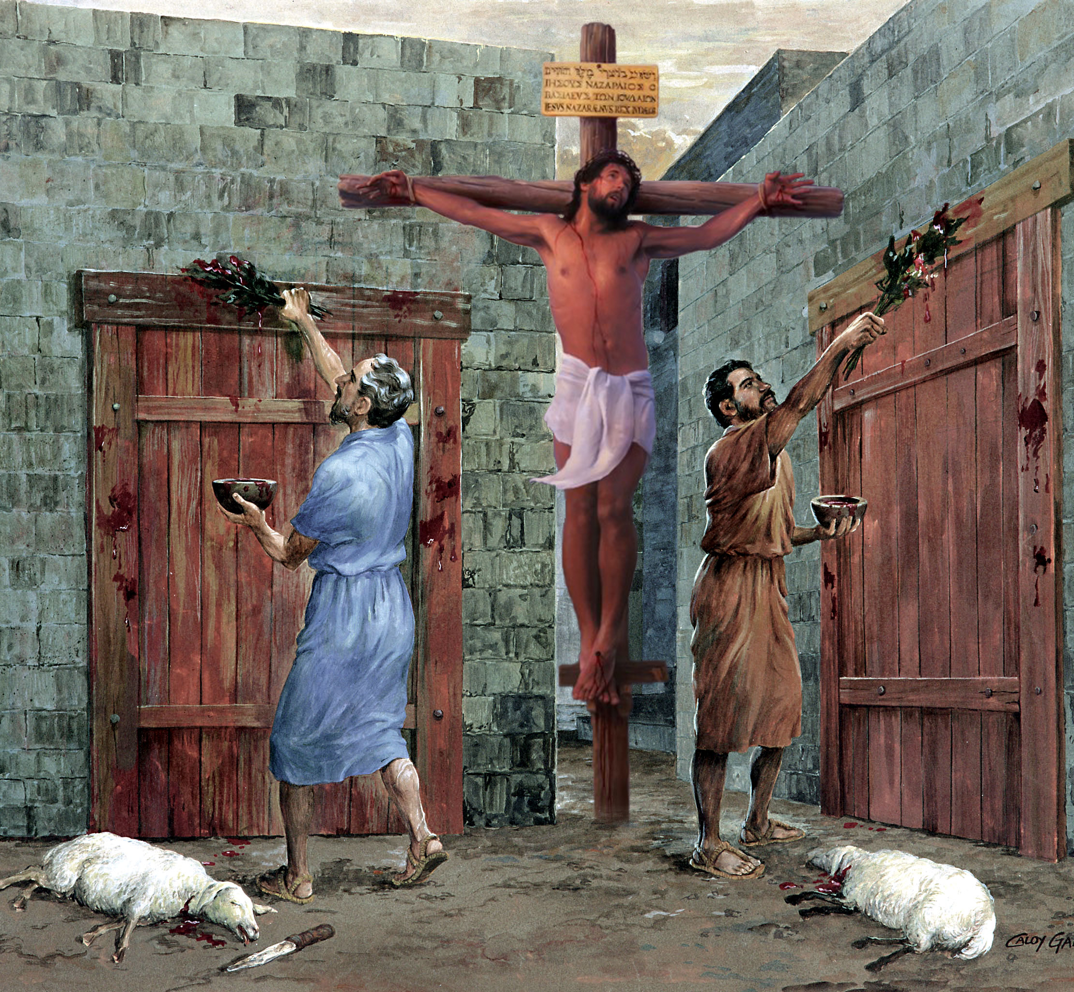
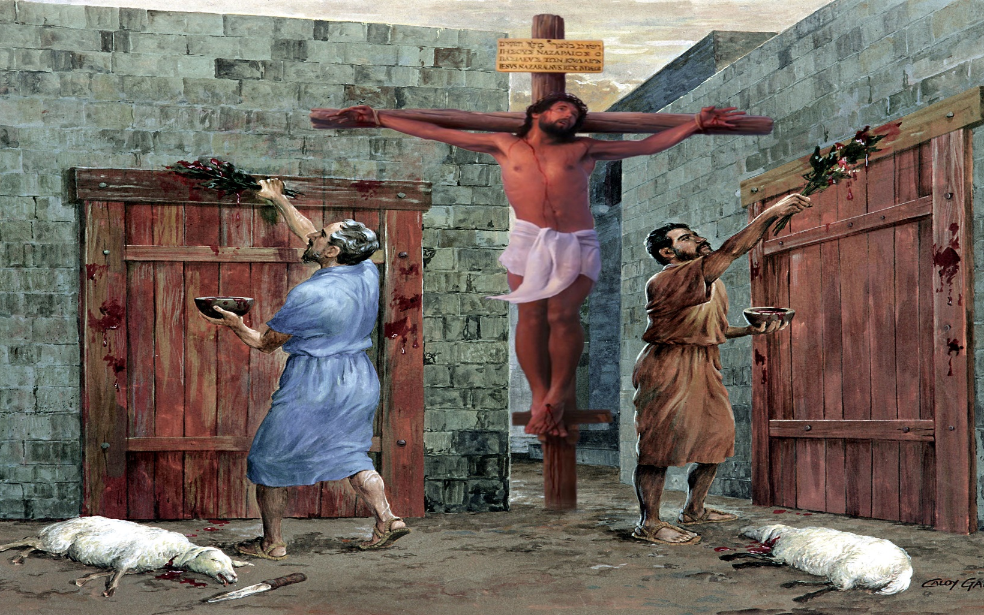
“ Pesei no laga ni un hende husga boso enkuanto komementu òf bebementu, òf enkuantoun dia di fiesta òf un luna nobo òf dianan di Sabat, kual ta un sombra di kosnan ku mester bini, pero e sustansia ta di Kristu” Kolosensenan 2:16, 17, NKJV

Slide 3





Fe den Hesus ta trese pa nos gran benefisionan. Den adishon na e pordon di nos pikánan, nos ta risibi konsuelo, sabiduria, i mas.
Pablo ta invite nos pa pega den e fe ei asina ku nos lo por ta palunan ku ta pari bon fruta pa e Reino di Dios.
Tambe esaki a avisá nos tokante di kon nos mester pega(spreit): no basá riba filosofianan i teorianan humano, pero solamente riba e Palabra bibu di Dios.
E benefisionan di fe:
Konsolashon, alabansa, i òrdu ( Kolosensenan 2:1-5)
Bon pegá den Kristu ( Kolosensenan 2:6-8)
E manera di skirbi di ordenansianan klabá na Su krus ( Kolosensenan 2:9-15)
Problemanan ku ta sakudí fe:
Dia di fiesta, luna nobo, dianan di Sabat ( Kolosensenan 2:16-19)
Mandamentunan di hende ( Kolosensenan 2:20-23)

Slide 4


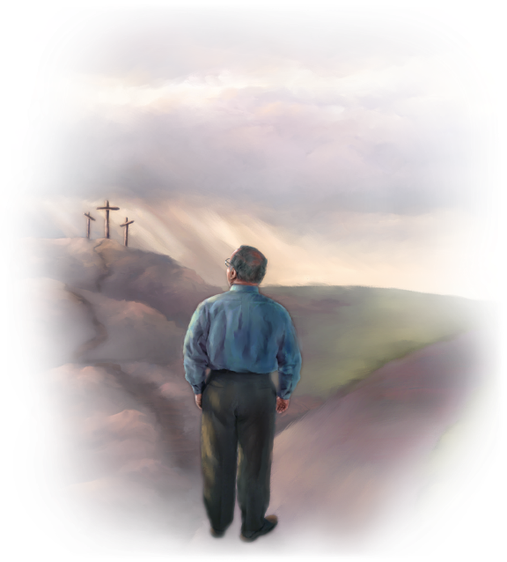
E BENEFISIONAN DI FE

Slide 5

Unda sabiduria por wòrdu hañá? Unda inteligensia ta habitá?
(Jòb 28:12)
Den Kristu tur e tesoronan di sabiduria i konosementu ta skondí
( Kolosensenan 2:3)

Slide 6

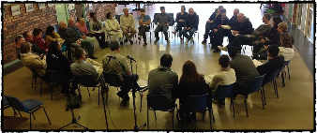
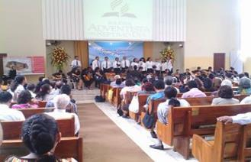
KONSOLASHON, ALABANSA I ÒRDU
“ Pasombra maske mi ta ousente den e karni(kurpa), sinembargo mi ta ku boso den spiritu, regosihando pa mira boso bon disiplina i e stabilidat di boso fe den Kristu.” ( Kolosensenan 2:5)
Ounke ku personalmente é no tabata konose e Iglesia na Kolosas, Pablo tabata sa ku esaki tabata wòrdu menasá dor di siñansanan falsu ( Kol. 2:1, 4).
Pa e motibu aki, é ta skirbi na nan ku tres propósito kla ku lo yuda nan pa lucha ku e peliger aki ( Kol. 2:2 NIV):
nan lo por wòrdu enkurashá den kurason
i wòrdu uní den amor
Ku nan lo por tin e rikesanan yen di komprendementu kompleto
Asina ku nan lo por konose e misterio di Dios, es desir Kristu
Promé ku identifiká e doktrinanan falsu, tin un dòbel rekomendashon pa e Kolosensenan: nan tin bon disiplina; i nan ta firme den e fe ( Kol. 2:5).
E “ òrdu ” ku Pablo ta referí na dje aki ta nifiká disiplina den adorashon i den e varios aktividatnan di e iglesia. Mester tin liderasko i un divishon di responsabilidatnan; aktividatnan mester wòrdu realisá ku debido dekorum( kondukta); i susesivamente. Esaki lo resultá den un mihó proklamashon di e evangelio i lo protehá nan for di sierto erornan.

Slide 7



BON PEGÁ DEN KRISTU
“ Bon pegá i edifiká den djE i stablesí den e fe, meskos ku boso a wòrdu instruí, abundando den dje ku gradisimentu.” ( Kolosensenan 2:7)
Nos ta optene salbashon dor di aseptá un Persona, no dor di aseptá doktrinanan ( Kol. 2:6). Sinembargo, esakinan ta esensial. Pablo ta spierta nos pa kana den Kristu “ manera boso a wòrdu siñá ” ( Kol. 2:7b).
Segun nos ta kana ku Hesus, nos ta wòrdu pegá den djE. Nos ta, metafórikamente, “ e plantashon di Señor, pa E por wòrdu glorifiká ” (Isaias 61:3) . Nos ta “ palunan ” ku ta pega na Hesus i Su siñansanan ( Salmo 1:3).
Awor, tin dos tipo di doktrina
Segun Kristu i Su siñansa notá den e Beibel
Nos ta wòrdu fortalesé den e fe i abundá den gradisimentu ( Kol. 2:7)
Segun filosofíanan i astusianan bashi, segun e tradishonnan di hende
Nos ta wòrdu engañá, huzgá, i defroudá di nos premio(rekompensa) ( Kol. 2:8, 16, 18)

Slide 8



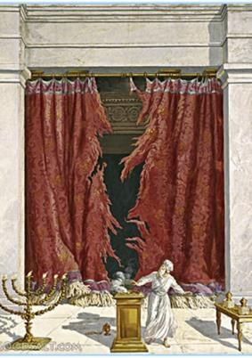
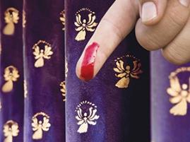
KANSELANDO E SKIRBIMENTU DI ORDENANSANAN KLABÁ NA SU KRUS
“ Kanselando e sertifikado di debe di dekretonan ku tabata kontra di nos, ku tabata kontrali na nos, i a kit’é for di kaminda, klabando esaki na Su krus” ( Kolosensenan 2:14)
Abraham a ratifiká su pakto ku Dios dor di sirkumsishon (Gen. 17:11). Nos ta ratifiká nos pakto ku Hesus dor di boutismo, kual ta “ e sirkumsishon di Kristu ” ( Kol. 2:11–12). Esaki ta impliká ku sirkumsishon físiko no ta nesesario mas. Klarifikando e punto aki, Pablo ta papia di Hesus Su trabou riba e krus. Kiko Hesus a logra?
El a duna nos bida, pordonando nos pikánan ( Kol. 2:13)
El a kanselá e kuenta di nos debe kolektivo legal, kual tabata pará kontra di nos ( Kol. 2:14)
El a triumfá riba e podernan i outoridatnan di maldat ( Kol. 2:15)
Efesionan 2:14-15 ta klarifiká ku e “ ordenansanan ” òf “ rekerimentonan ” ku tabata kontra di nos tabata e lei seremonial, kual a konstituí un muraya di separashon entre Hudiunan i Gentilnan(Paganonan).
Pa e motibu aki, nos no mester preokupá mas tokante di opservá e leinan ritual di e Tèstament Bieu, kual tabatin nan kumplimentu i a kaba den Kristu.

Slide 9

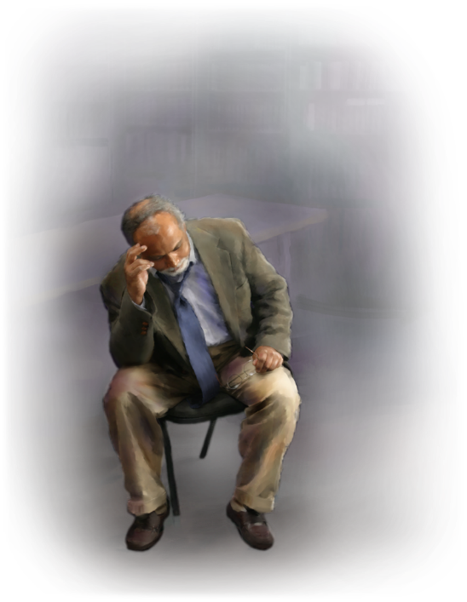
PROBLEMANAN KU TA SAKUDÍ FE

Slide 10


DIA DI FIESTA, LUNA NOBO, DIANAN DI SABAT
“ Pesei no laga ni un hende huzga boso den komementu, òf den bebementu, òf den rèspèt un dia di fiesta, òf di e luna nobo, òf di e dianan di Sabat ” ( Kolosensenan 2:16)
Banda di sirkumsishon, tabatin otro puntonan ku a diferensiá(distinguí) Hudiunan for di Gentilnan: ritonan i festividatnan religioso.
Pablo ya kaba a hasi e ròl di sirkumsishon kla. Awor, ku e ekspreshon “ laga,” Pablo ta indiká e implikashonnan di e anulashon di e “ manera di skirbi “ ( e leinan seremonial) : esaki no tabata oblikatorio mas pa salbashon pa opservá e ritonan i festivalnan, kual Hesus a kumpli dor di muri riba e krus (Mat. 27:51; Kol. 2:16).
Pablo a parse di ta sita Oseas 2:11 pa bisa den breve e sistema seremonial kompleto di e Santuario den un frase. Esaki ta impliká ku e Sabatnan menshoná akinan ta e shete Sabatnan ritual ( opservá apesar di e dia di e siman riba kual nan a kai), i no e Sabat semanal ( inkluí den e lei moral, universal i aplikabel na tur, Hudiunan i Gentilnan).

Slide 11


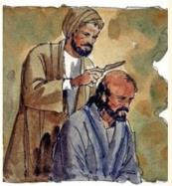

MANDAMENTUNAN DI HENDE
“ E reglanan aki, kualnan tin di haber ku kosnan ku tur ta destiná pa peresé dor di uzo ” ( Kolosensenan 2:22 NIV)
E siñadónan falsu, na ken Pablo ta referí na dje varios bia den su karta, tabata Hudiunan kende a siña e nesesidat di tene na lei Hudiu pa optene salbashon ( Echonan 15:1, 5). E leinan aki tambe a inkluí hopi reglanan formulá dor di e rabinan.
Laga nos sigui Pablo su rasonamentu. Den boutismo nos a muri na “ e rudimentonan(prinsipionan) di e mundu " i ta biba pa Kristu. Si nos sigui preokupá tokante di, por ehèmpel, impuresanan seremonial, nos ainda ta biba den e mundu, i nos ta preokupá tokante di kosnan ku ta disparsé ku uzo ( Kol. 2:20-22).
Sinembargo, Pablo ta klarifiká ku, pa Hudiunan akustumbrá na e ritonan aki, esakinan tin un sierto balor pa moralisá pa nan mes, ounce nan nan no ta útil pa tranformá e kurason ( Kol. 2:23).
Resumiendo, nos mester wòrdu guiá dor di e siñansanan ta kontené den e Skrituranan – inspirá divinamente – , i no dor di filosofíanan humano òf rasonamentu.

Slide 12

“ E Kristian ta wòrdu kompará ku un sedro di Lebanon. Mi a lesa ku e palu aki ta hasi mas ku manda abou un poko raísnan kòrtiku den e klei produsí. E ta manda raísnan fuerte hundu abou den e tera, i ta baha mas leu i ainda mas leu en buska di un sostén ainda mas fuerte. Y den e bientu feros di e tempestat, esaki ta para firme, tené dor di su enkadenashon di kabelnan bou di dje.
Asina e Kristian ta manda raís hundu den Kristu. E tin fe den su Redentor. E sa den Ken é ta kere. E ta kompletamente kombensí ku Hesus ta e Yiu di Dios i e Salbador di pekadornan. ... .... E raísnan di fe ta baha(dal) hundu abou. Kristiannan genuino, manera e sedro di Lebanon, no ta krese den e tera moli di superfisio, pero ta pegá den Dios, wantá den e spletnan di e barankanan di e seru. ”
EGW (Our High Calling, November 21)

